Slide 1

О развитии объектов газомоторной инфраструктуры
Главный инженер – заместитель генерального директора
ООО «Газпром газомоторное топливо»
В.С. Хахалкин

Slide 2
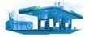



ОСНОВНЫЕ ЦЕЛИ
Ключевой инвестор в развитии рынка газомоторного топлива
Единый оператор по развитию рынка газомоторного топлива
Расширение газозаправочной инфраструктуры
Актуализация отраслевой нормативной базы
Стимулирование спроса

Slide 3


КПГ ОСТАЕТСЯ ПЕРСПЕКТИВНЫМ ТОПЛИВОМ ДЛЯ ГОРОДСКОЙ ТЕХНИКИ, МАГИСТРАЛЬНОГО И ЛЕГКОГО КОММЕРЧЕСКОГО ТРАНСПОРТА
Сеть АГНКС Группы Газпром
Количество объектов сети по субъектам РФ к концу 2019
Субъект федерации
218
271
Количество
Татарстан
21
Волгоградская обл.
18
Свердловская обл.
17
Ростовская обл.
16
Санкт-Петербург и ЛО
Средняя загрузка 21%
Средняя загрузка 27%
17
Ставропольский край
16
Башкирия
2014
15
2017
Краснодарский край
13
Москва и МО
13
Челябинская обл.
Формирование автопарка РФ на КПГ, единиц техники
12
Всего по РФ
347
Отгружено автопроизводителями
объектов
2019
Переоборудовано
по маркетинговым программам Общества
к

Slide 4



Приоритетные регионы развития газозаправочной инфраструктуры
15
Регионов активного развития сети
Регионов активного развития продаж
17
Краснодарский край
Волгоградская область
г. Санкт-Петербург
Ленинградская область
г. Москва
Московская область
Самарская область
Нижегородская область
Республика Башкортостан
Омская область
Томская область
Новосибирская область
Алтайский край
Пермский край
Свердловская область
Краснодарский край
Волгоградская область
г. Санкт-Петербург
Ленинградская область
г. Москва
Московская область
Самарская область
Нижегородская область
Республика Башкортостан
Омская область
Томская область
Новосибирская область
Алтайский край
Пермский край
Свердловская область
Ставропольский край
Республика Татарстан
3
4
Центр
5
6
Поволжье
8
Урал
Юг
17
14
1
2
7
15
Сибирь
9
16
10
11
12
18
Регионы активного развития сети
Регионы активного роста продаж
13
Регионы реализации точечных проектов
Основные транзитные газомоторные коридоры
ФОРМАТЫ РЕАЛИЗАЦИИ ТОПЛИВА
Планируемый МТК «Европа-Китай»
АГНКС
ПАГЗ
МКПГ

Slide 5
ПРИОРИТЕТНАЯ ЗАДАЧА – СОЗДАНИЕ СПГ-КОРРИДОРОВ ДЛЯ МАГИСТРАЛЬНОГО ТРАНСПОРТА
Целевой год
запуска СПГ-
коридора
Целевое
количество объектов
Длина,
км
Код
Маршрут
Название
Санкт-Петербург
М-10
Россия
697
2020*
8
E105
М11
AH8
Москва – Санкт-Петербург
E105
М10
М-11
684
2020*
6
М1
AH8
Москва
М-4
Дон
1544
2021
11
E115
Беларусь
после
2021
E30
М4
М7
М-1
440
3
AH6
Казань
после
2021
E22
М-7
Волга
1351
16
Уфа
E 017
Краснодар
ЕЗК
Европа – Западный Китай
МТМ ЕЗК
после
2021
2233
Уточняется
Оренбург
В перспективе: ЦКАД, М5, М8, М9, М3, М2 Р22, А118, А181, А146, А370 и др.
* Возведение стационарных объектов. Обеспечение мобильными решениями (ПАГЗ и КриоПАГЗ) планируется в 2019

Slide 6
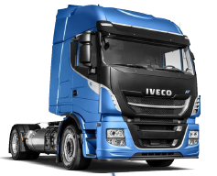
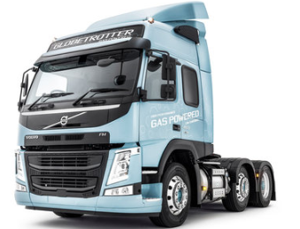
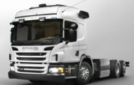
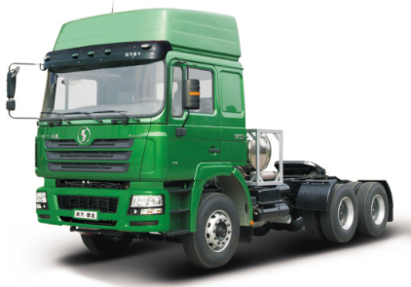
СЕДЕЛЬНЫЕ ТЯГАЧИ – ЦЕЛЕВОЙ СЕГМЕНТ ПОТРЕБИТЕЛЕЙ СПГ НА ГАЗОВЫХ КОРИДОРАХ
ЭКОНОМИЧЕСКИЙ ЭФФЕКТ ДЛЯ ВЛАДЕЛЬЦА СЕДЕЛЬНОГО ТЯГАЧА НА СПГ
ЦЕНОВАЯ ПОЛИТИКА
СПГ*
ДТ**
Формирование конкурентной цены СПГ в сравнении с дизельным топливом, обеспечивающей окупаемость приобретения транспорта на СПГ
Целевой ориентир – 50% от стоимости ДТ в расчете на единицу массы
Цена на топливо
26,2 руб./кг
52,5 руб./кг
Расход топлива
на 100 км
34 кг
34 кг
890 тыс. руб.
экономия на топливных затратах на 100 000 км на
1 транспортное средство без учета затрат на AdBlue
Топливные затраты на 1 км
8,9 руб.
17,8 руб.
*50% от цены 1 кг ДТ
** средняя цена ДТ в РФ на июль 2018
IVECO Stralis NP 460
Volvo FH LNG
Scania P 340
SHAANXI F3000

Slide 7
РАЗМЕЩЕНИЕ ГАЗОЗАПРАВОЧНОЙ ИНФРАСТРУКТУРЫ НА ТРАССЕ
М-10 «РОССИЯ»
Строительство сети из 8 КриоАЗС на трассе М-10 «Россия», реализующей СПГ и регазифицированный КПГ
СПб
697
Шушары
км
Самая загруженная федеральная автодорога России
8
  Интенсивность движения на отдельных участках – 100 тыс. ТС в сутки, из которых 8 тыс. ТС в сутки – грузовые автомобили грузоподъемностью свыше 12 тонн.
КриоАЗС
Чудово
Чудово
Крестцы
Для использования СПГ:
Магистральные тягачи (категория N3)
Междугородние автобусы
Для использования КПГ:
Магистральные тягачи (категория N3)
Валдай
Вышний Волочёк
Целевые сегменты транспорта
Тверь
Радумля
МСК

Slide 8

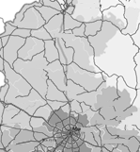
РАЗМЕЩЕНИЕ ГАЗОЗАПРАВОЧНОЙ ИНФРАСТРУКТУРЫ НА ТРАССЕ
М-11 «МОСКВА – САНКТ-ПЕТЕРБУРГ»
Строительство сети КриоАЗС на трассе М-11 «Москва –
Санкт-Петербург» в рамках многофункциональных зон дорожного сервиса ГК «Автодор» для удовлетворения спроса магистрального транспорта на сжиженный природный газ (СПГ) в качестве моторного топлива
1. Самая технологичная федеральная автодорога России
Новая высокоскоростная автомагистраль категории 1А (более 2
полос в каждую сторону), соединяющая Москву и Санкт-Петербург
684
Безопасность дорожного движения: физический разделитель и отсутствие пересечений с другими дорогами в одном уровне
км
САНКТ-ПЕТЕРБУРГ
6
КриоАЗС
130
Высокая разрешенная скорость: сокращение времени логистики
СПГ
665
597
СПГ
Прогнозная интенсивность движения – более 5000 грузовых ТС
в день к 2030 году
В. Новгород
2. Часть транспортного коридора «Европа – Западный Китай»
СПГ
423
СПГ
Масштабный комплексный инвестиционный проект строительства транспортного коридора, призванный укрепить экономические и культурные связи между Европой и Азией
3. Высокий потенциальный спрос на газомоторное топливо со стороны транспортно-логистических компаний
Тверь
75
СПГ
  Чувствительность транспортно-логистических компаний к топливным издержкам в условиях растущих цен на дизельное топливо
СПГ
63
МОСКВА

Slide 9
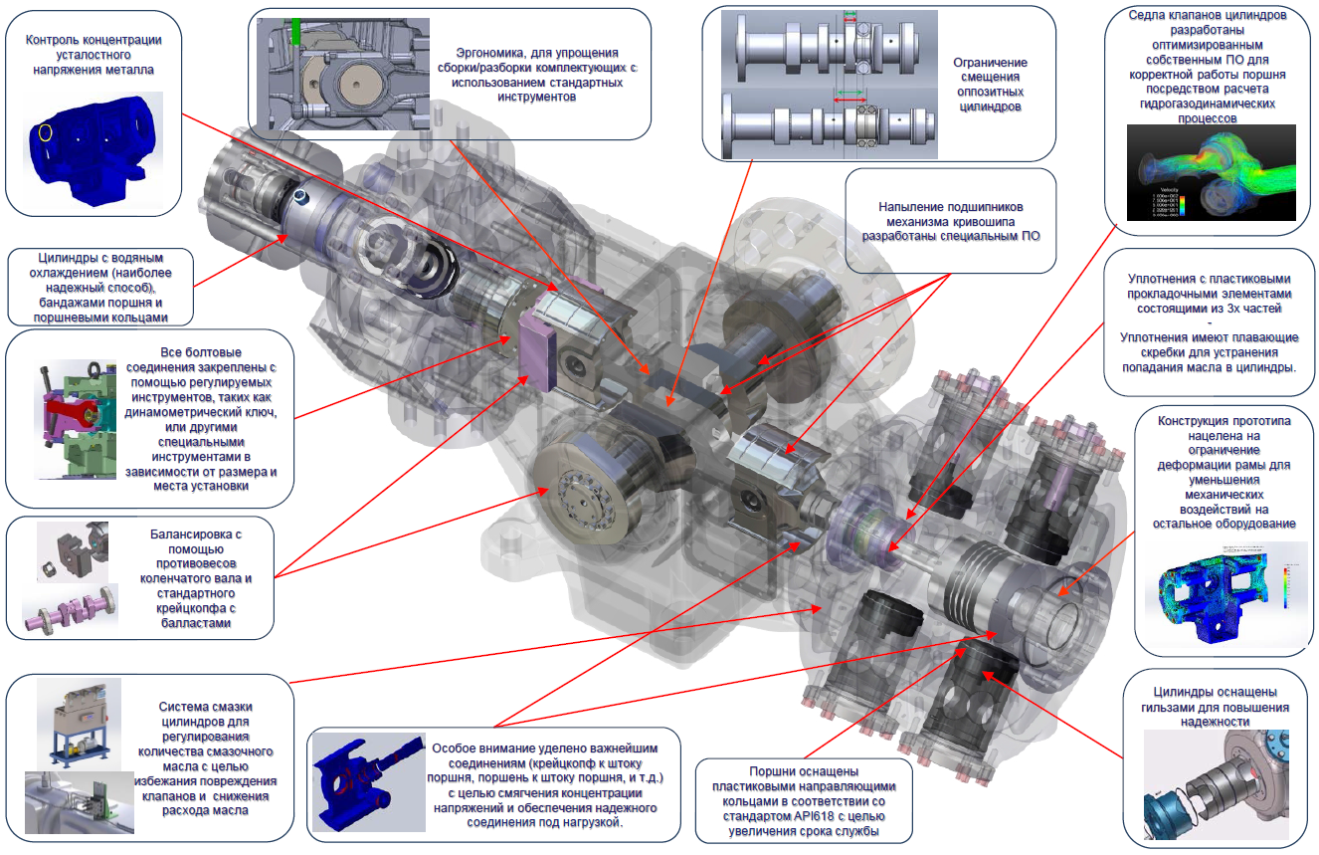
Разработка новой линейки компрессорного оборудования

Slide 10
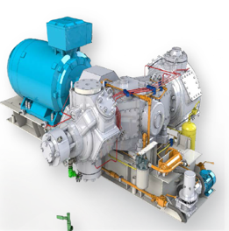

Характеристика компрессора
Тип компрессора | Горизонтальный оппозитный
Количество ступеней сжатия | 4
Система охлаждения | Жидкостная Осуществляется охлаждение цилиндро-поршневой группы компрессора и компримированного газа
Системы смазки | Система смазки кривошипно-шатунного механизма. Система смазки цилиндро-поршневой группы
Скорость вращения вала (об/мин) | 1500
Ход поршня, мм | 100
Давление на входе в компрессор | 3,0 | 4,8 | 6,0
Производительность, нм³/ч | 659 | 1000 | 1229
Общая потребляемая мощность (кВт) | 133 | 174 | 199

Slide 11


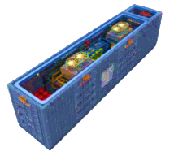



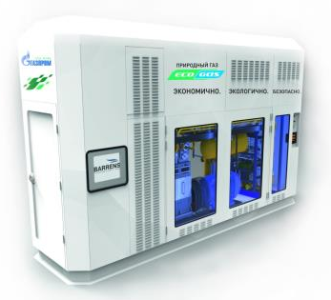





Сценарий реализации концепции «Материнская – дочерняя станция»
Выбор потенциальной площадки для АГНКС
Строительство «материнской» АГНКС
Материнская АГНКС для заправки ПАГЗ
1
Монтаж блока КПГ
производительностью до 18 млн. нм³/год
2
Монтаж 2-х постов заправки ПАГЗ
Создание объектов реализации КПГ (для разгрузки ПАГЗ)
Реализация схемы «Материнская – дочерняя станция»
1
Размещение модулей КПГ
на территории АЗС,
принадлежащих Группе Газпром:
....
3
Приобретение ПАГЗ
для осуществления
доставки КПГ
на «дочернюю станцию»
2
Строительство площадки для
разгрузки ПАГЗ и обустройство
её модулем КПГ

Slide 12
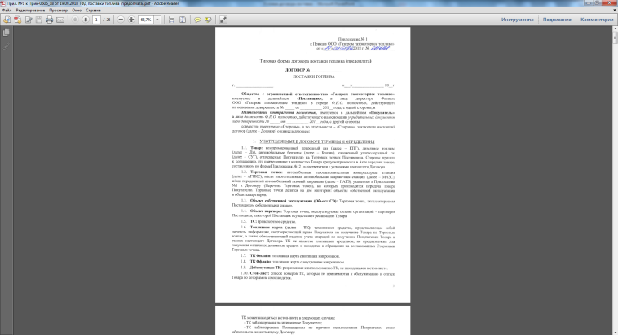
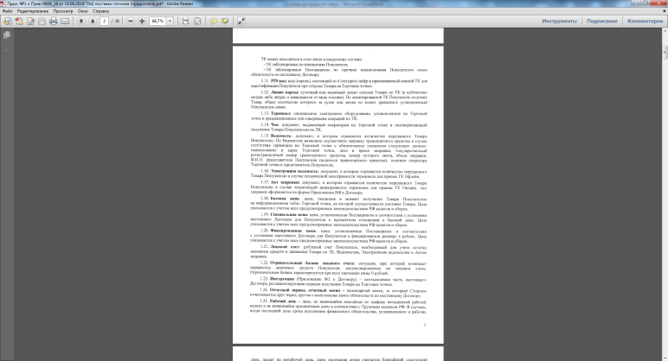


План реализации КПГ ДО ПАО «Газпром» с 01.01.2019
Заключение договора поставки КПГ для ДО
1. С ДО ПАО «Газпром» заключается договор поставки КПГ
2. Клиент производит покупку топливных карт
3. Газпром Газомоторное топливо предоставляет скидки в зависимости от:
Объема выборки КПГ
Приобретения заводской техники
Объем выборки КПГ Клиентом, м³/отчетный период | Размер скидки к базовой цене КПГ, % (условие договора - предоплата) | Размер скидки к базовой цене КПГ, % (условие договора - постоплата)
50 001 – 100 000 | 3 | 0
от 100 001 | 5 | 3
Количество приобретенных транспортных средств на КПГ, ед. | Размер скидки к базовой цене КПГ, % | Срок предоставления скидки, лет
≥ 3 | 10 | 1

Slide 13
Благодарю за внимание!
Главный инженер – заместитель генерального директора
ООО «Газпром газомоторное топливо»
В.С. Хахалкин

